Slide 1
从数独图片中截取数字

Slide 2
目录
项目背景意义
发展现状
算法流程
讲述算法原理
测试代码
效果展示
项目优化

Slide 3
背景与意义
背景：数字图像处理(Digital Image Processing)是通过计算机对图像进行去除噪声、增强、复原、分割、提取特征等处理的方法和技术。
本项目采用Python编程语言，结合OpenCV视觉库来解决数独问题。主要工作为用OpenCV的相关函数来获取图形上的数独矩阵，然后设计一定的算法求出数独的解，最后在图片上画出数独的解。
意义：由于图像的多义性和复杂性，许多分割的工作无法依靠计算机自动完成，而手工分割又存在工作量大，定位不准确的难题。因此，人们提出了一些人工交互和计算机自动定位相结合的方法，利用各自的优势，实现目标轮廓的快速定位。
相信这些交互式方法的应用，必将推动图像目标分割与提取这一既具有广 阔的应用前景又具有重要的学术价值的课题的进一步研究，也必将成为一个更为独立和活跃的研究领域。

Slide 4
发展现状（实例）
快递面单识别：
使用数字识别技术，对快递面单、物流单据、外卖小票中的电话号码进行识别和提取，大幅度提升收货人信息的录入效率，方便进行收件通知，同时可识别纯数字形式的快递三段码，有效提升快件分拣速度。
仪表读数识别：
使用数字识别技术，对各类仪器仪表的读数进行识别和提取，可应用于对仪器仪表读数具有定时记录、数据统计、实时监控等需求的场景，有效降低人工录入成本，控制仪器使用风险

Slide 5
算法流程
把图片转化为灰度图import cv2 img = cv2.imread('0.jpg’)
gray = cv2.cvtColor(img,cv2.COLOR_BGR2GRAY)
对灰度图进行二值处理 ret,et = cv2.threshold(gray,230,255,1)
给出一个十字型矩阵 k = cv2.getStructuringElement(cv2.MORPH_CROSS,(6, 6))
对二值图像进行膨胀处理（用k作为卷积内核） d = cv2.dilate(et,k)
提取图片中的轮廓 im,co,h = cv2.findContours(d,cv2.RETR_TREE,cv2.CHAIN_APPROX_SIMPLE)
提取小轮廓 boxes = [] for i in range(len(h[0])): if h[0][i][3] == 0: boxes.append(h[0][i])
提取数字

Slide 6
讲述算法原理
通过研究opencv轮廓提取函数findContours() ，发现利用轮廓的层级结构会更加简单。
‘cv2.findContours(image, mode, method[, contours[, hierarchy[, offset] ] ]) → contours, hierarchy’
在Python中，findContours()接受如下参数并返回contours和hierarchy。
1.image 源图像，一般为8为单通道图像，更具体来说，二值图像。其他情况暂且不论。
2.mode 轮廓检索模式，简要介绍几种：
cv2.RETR_EXTERNAL 只检测外轮廓。对所有轮廓设置hierarchy[i][2]=hierarchy[i][3]=-1
cv2.RETR_LIST 提取所有轮廓，并放置在list中，检测到的轮廓不建立等级关系。
cv2.RETR_TREE 提取所有轮廓，建立网状的轮廓结构。
3.method 轮廓的近似办法，是提取轮廓上所有像素点，还是只提取关键的一些点。比如一条线段是提取所有点还是只提取两个端点。
4.contours 检测到的轮廓，为组成轮廓的点集。

Slide 7
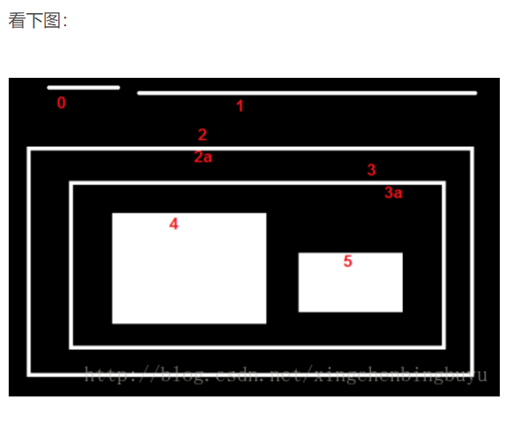
讲述算法原理
hierarchy
什么是层级结构呢？我们检测轮廓的时候，有时候可能会出现其中一个轮廓包含了另外一个轮廓，比如同心圆。这里我们认为外侧轮廓为父轮廓，内侧被包含的为子轮廓。同一级别的又有前一个轮廓和后一个轮廓。总的来说，hierarchy表达的是不同轮廓之间的 关系和联系。
这样，每一个轮廓都会有[Next, Previous, First_Child, Parent]
上面说到，cv2.RETR_EXTERNAL 只检测外轮廓。对所有轮廓设置hierarchy[i][2]=hierarchy[i][3]=-1。由于只检测最外围轮廓，所有检测到的轮廓肯定没有父轮廓和子轮廓，所有层级结构的第三个和第四个元素都设置为-1。（如图所示）
如果只检测最外围轮廓，那么只会检测到轮廓0、1和2。
如果建立层级关系，以轮廓3为例，那么它的父轮廓是2a，子轮廓是3a，没有前一轮廓和后一轮廓，设为-1。所以它的hierarchy应该是[-1,-1,3a,2a]
如果是轮廓2，那么它的前一轮廓就是1，子轮廓是2a，没有后一轮廓和父轮廓。所以它的hierarchy应该是[-1,1,2a,-1]

Slide 8
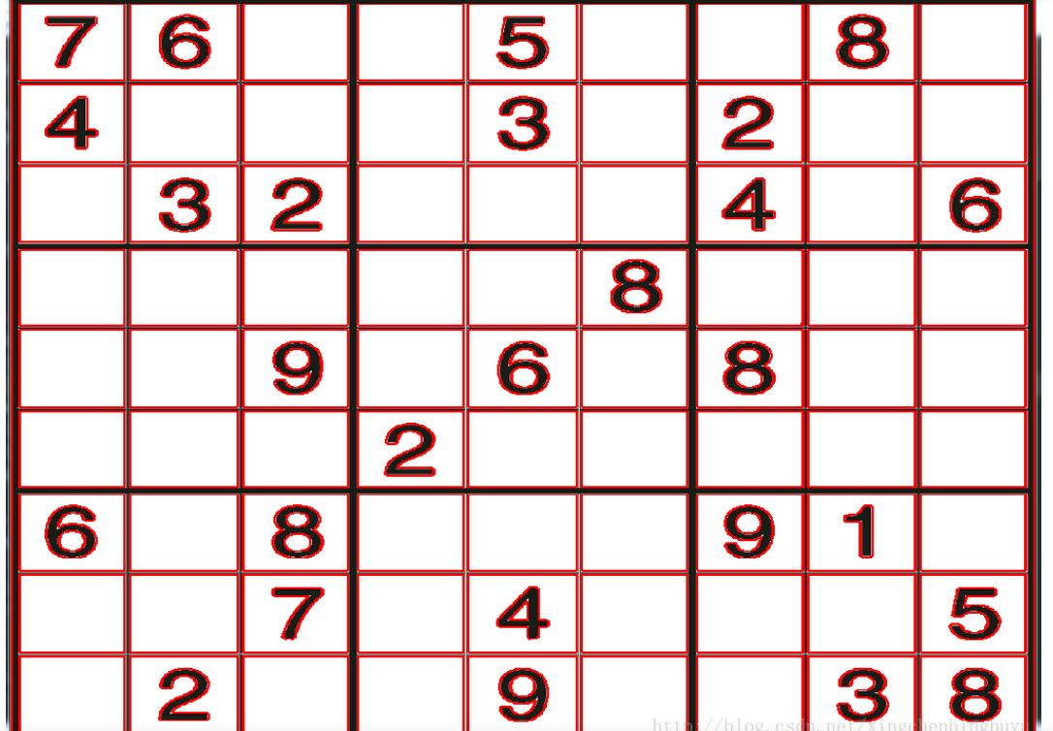
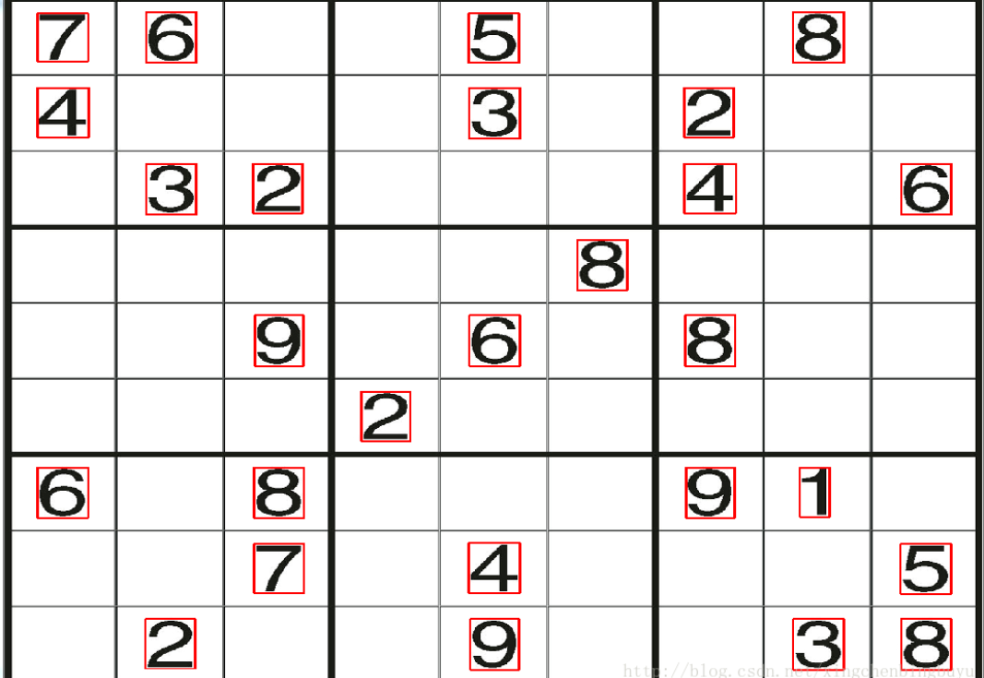
讲述算法原理
回到我们的目的是要提取数字，什么样的轮廓包含数字？
一般来说经过前面的阈值分割得到二值图像，然后从二值图像中提取的轮廓是这样的。这是处理的比较好的情况下：
显然最最外面的那个包围所有的就是0号轮廓，里面的九九八十一个小方格就是0号轮廓的子轮廓。而每一个已知数字的轮廓都是对应方格的子轮廓。
所以我们的办法就是先提取方格，然后提取数字。
由于八十一个小方格父轮廓都是0号轮廓所以：boxes = []
for i in range(len(hierarchy[0])):
if hierarchy[0][i][3] == 0:
boxes.append(hierarchy[0][i])
然后从小方格中提取数字轮廓。其父轮廓有子轮廓，也即是说包含子轮廓的小方格里面就有数字。所以：for j in range(len(boxes)):
if boxes[j][2] != -1：
x,y,w,h = cv2.boundingRect(contours[boxes[j][2]])
number_boxes.append([x,y,w,h])
最后把检测到的数字画出来就可以得到左边的这幅图了。

Slide 9
测试代码（ 数字提取代码
## 提取小方格，其父轮廓都为0号轮廓
boxes = []
for i in range(len(hierarchy[0])):
if hierarchy[0][i][3] == 0:
boxes.append(hierarchy[0][i])
## 提取数字，其父轮廓都存在子轮廓
number_boxes = []
for j in range(len(boxes)):
if boxes[j][2] != -1:
#number_boxes.append(boxes[j])
x,y,w,h = cv2.boundingRect(contours[boxes[j][2]])
number_boxes.append([x,y,w,h])
img = cv2.rectangle(img,(x-1,y-1),(x+w+1,y+h+1),(0,0,255),2)
cv2.namedWindow("img", cv2.WINDOW_NORMAL);
cv2.imshow("img", img)
cv2.waitKey(0)
import cv2
img=cv2.imread("C:/Users/86138/Pictures/12.jpeg")
gray =cv2.cvtColor(img,cv2.COLOR_BGR2GRAY)
## 阈值分割
ret,thresh = cv2.threshold(gray,200,255,1)
## 对二值图像执行膨胀操作
kernel = cv2.getStructuringElement(cv2.MORPH_CROSS,(5, 5))
dilated = cv2.dilate(thresh,kernel)
## 轮廓提取，cv2.RETR_TREE表示建立层级结构
image, contours, hierarchy = cv2.findContours(dilated,cv2.RETR_TREE,cv2.CHAIN_APPROX_SIMPLE)

Slide 10
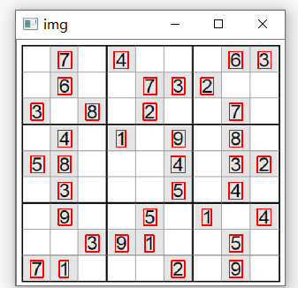
效果展示

Slide 11
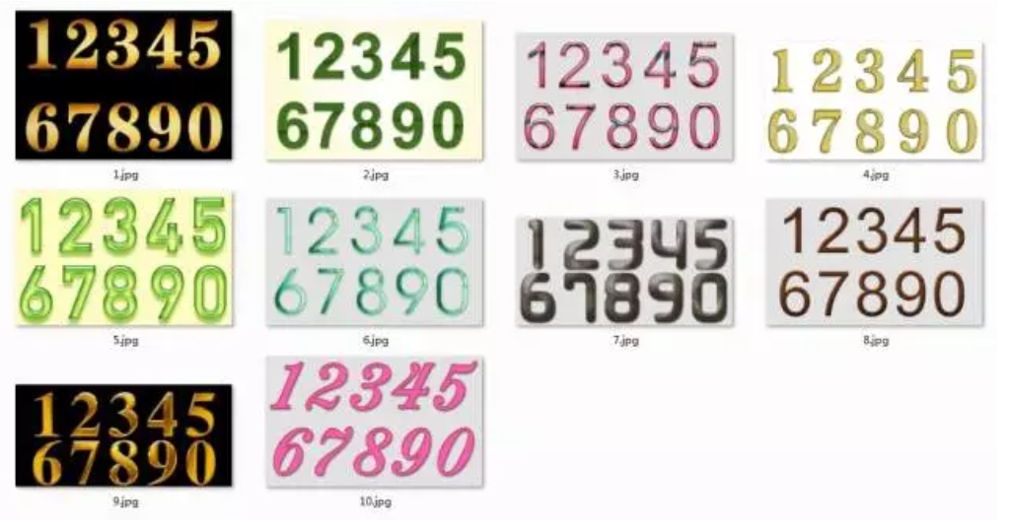
讲述算法原理
数据收集
为了便于处理，找到了10张下面这样按照1-9-0顺序排列的图片，作为初始数据集。
这十张数据集基本涵盖了印刷数字体的不同样式、字体，而且颜色、背景甚至渐变方式都各不相同。
这一部分的内容可以分两部分来说，第一部分就是提取数字，第二部分是提取数字之后的数据预处理。

Slide 12
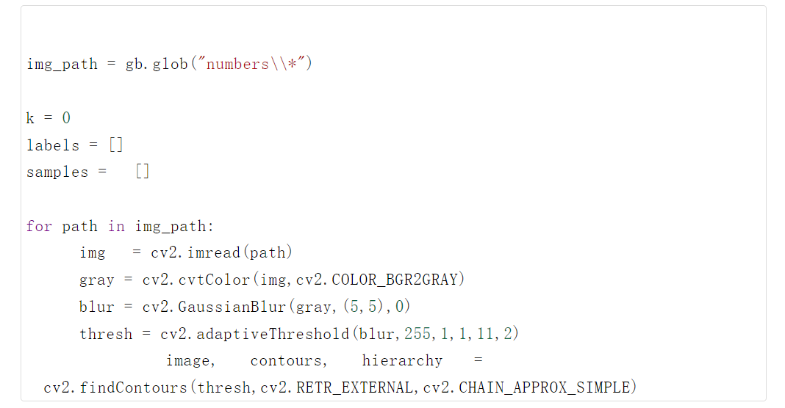
讲述算法原理
数据处理
提取数字
1.遍历文件夹下的原始数字图片；
2.对每一张图片进行轮廓提取操作，只提取外围轮廓；
（代码如下）

Slide 13
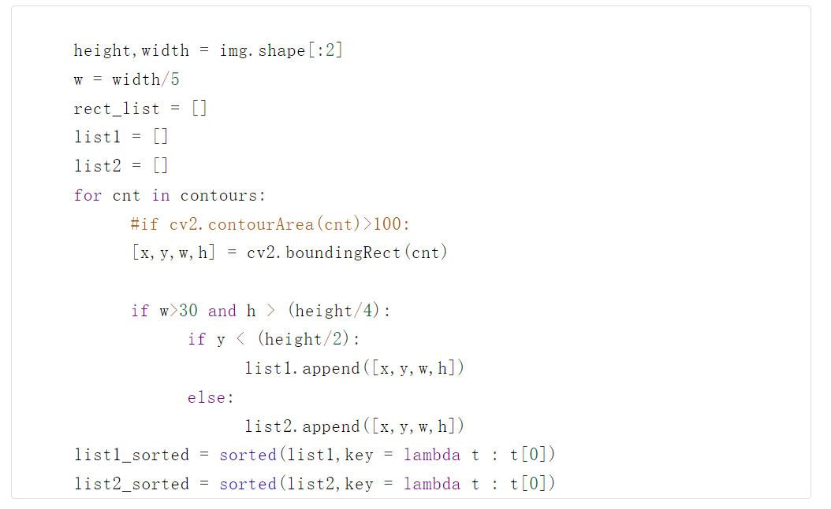
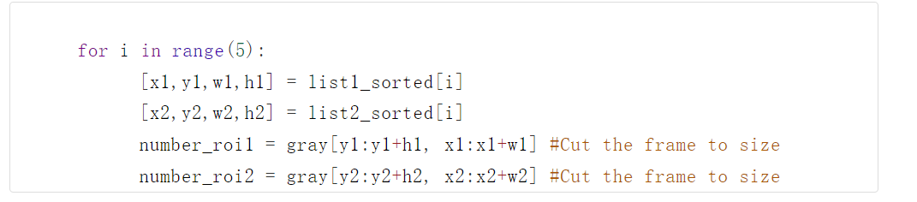
讲述算法原理
数据处理
提取数字
3.求轮廓外包矩形，并根据矩形大小信息筛选出所有的数字轮廓；
4.然后根据位置信息对数字框排序，显然第一排依次是12345，第二排依次是67890；
5.提取出每一个数字所在的矩形框，作为ROI取出。
（代码如下）

Slide 14
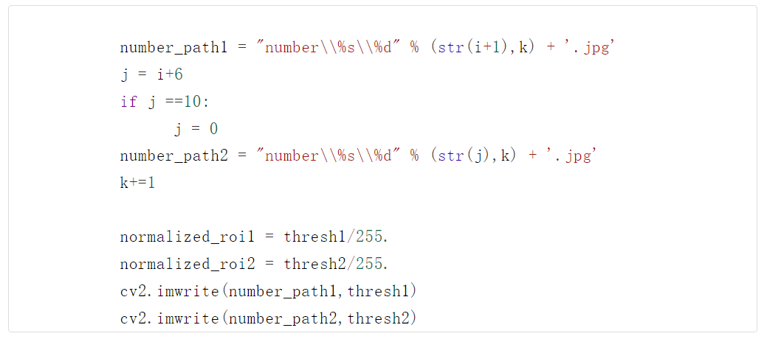
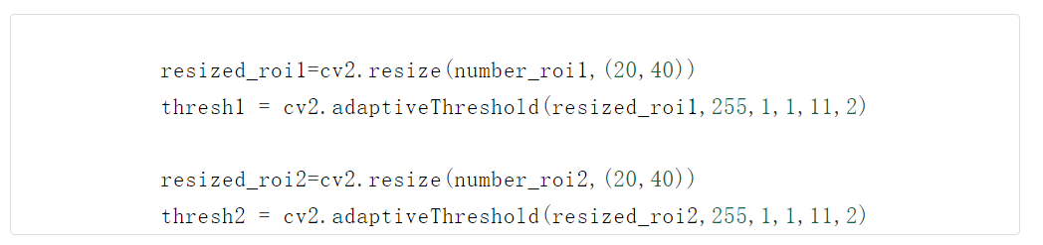
讲述算法原理
数据处理
数据预处理（把每一张数字图片ROI转换为二值图像。）
1.把每一张ROI大小统一变换为40 x 20。
2.阈值分割。
3.把二值图像转换为0-1二值图像。
4.把处理完的数字图片保存到对应数字的文件夹中。（此为中间过程，可注释掉）
（代码如下）

Slide 15
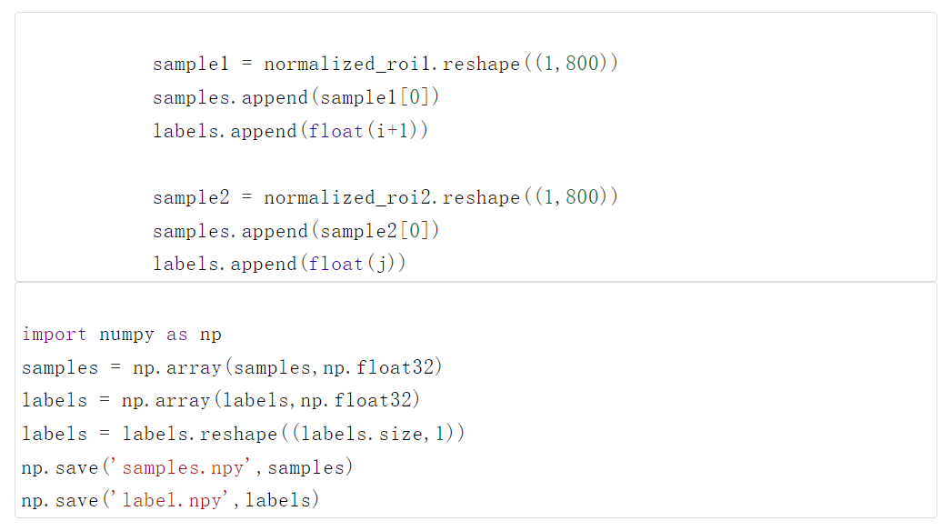
讲述算法原理
数据处理
数据预处理（把每一张数字图片ROI转换为二值图像。）
5.把处理完的二值图像展开成一行。
6.最后把展开成的一行行样本保存起来作为训练用的数据。
7.对应的，把数字标签按照数字的保存顺序对应保存成训练用的数据。
（代码如下）

Slide 16
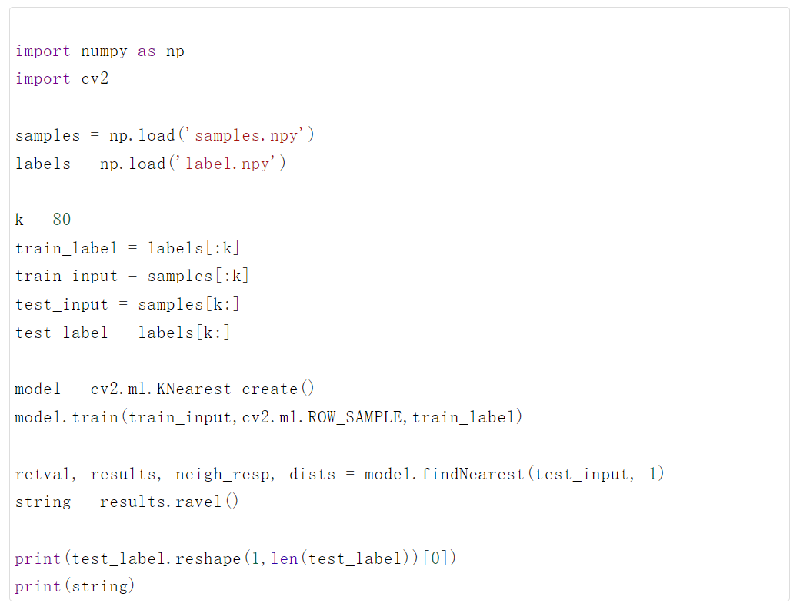
讲述算法原理
训练kNN识别数字
（用opencv自带的knn算法实现）
1.加载上面保存的样本和标签数据；
2.分别用80个作为训练数据，20个作为测试数据；
3.用opencv自带的knn训练模型；
4.用训练好的模型识别测试数据中的数字；
5.输出预测值和实际标签值。
（代码如图）

Slide 17
测试代码（ 数字识别代码
height,width = img.shape[:2]
w = width/5
rect_list = []
list1 = []
list2 = []
for cnt in contours:
#if cv2.contourArea(cnt)>100:
[x,y,w,h] = cv2.boundingRect(cnt)
if w>30 and h > (height/4):
if y < (height/2):
list1.append([x,y,w,h])
else:
list2.append([x,y,w,h])
list1_sorted = sorted(list1,key = lambda t : t[0])
list2_sorted = sorted(list2,key = lambda t : t[0])
img_path = gb.glob("numbers\\*")
k = 0
labels = []
samples = []
for path in img_path:
img = cv2.imread(path)
gray = cv2.cvtColor(img,cv2.COLOR_BGR2GRAY)
blur = cv2.GaussianBlur(gray,(5,5),0)
thresh = cv2.adaptiveThreshold(blur,255,1,1,11,2)
image, contours, hierarchy = cv2.findContours(thresh,cv2.RETR_EXTERNAL,cv2.CHAIN_APPROX_SIMPLE)

Slide 18
测试代码（ 数字识别代码
number_path1 = "number\\%s\\%d" % (str(i+1),k) + '.jpg'
j = i+6
if j ==10:
j = 0
number_path2 = "number\\%s\\%d" % (str(j),k) + '.jpg'
k+=1
normalized_roi1 = thresh1/255.
normalized_roi2 = thresh2/255.
cv2.imwrite(number_path1,thresh1)
cv2.imwrite(number_path2,thresh2)
for i in range(5):
[x1,y1,w1,h1] = list1_sorted[i]
[x2,y2,w2,h2] = list2_sorted[i]
number_roi1 = gray[y1:y1+h1, x1:x1+w1] #Cut the frame to size
number_roi2 = gray[y2:y2+h2, x2:x2+w2] #Cut the frame to size
resized_roi1=cv2.resize(number_roi1,(20,40))
thresh1 = cv2.adaptiveThreshold(resized_roi1,255,1,1,11,2)
resized_roi2=cv2.resize(number_roi2,(20,40))
thresh2 = cv2.adaptiveThreshold(resized_roi2,255,1,1,11,2)

Slide 19
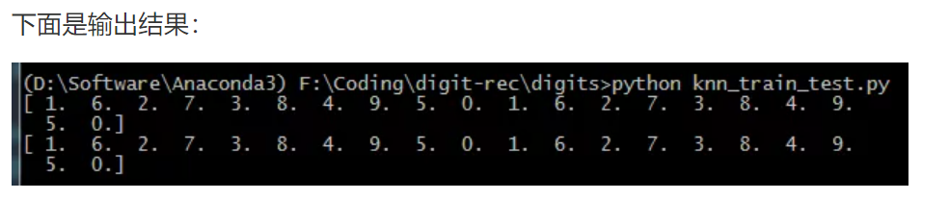
效果展示
注意
opencv中的knn只能训练模型，不能保存和加载模型。
所以只能用的时候训练，训练好直接用。

Slide 20
项目优化
目前：仅限九宫格数字提取
日后：一般图片中的数字识别（项目优化）
数据收集和处理
数字识别

Slide 21
谢谢观看
thanks

